Slide 1
A EXPERIÊNCIA DO INSTITUTO FEDERAL DE EDUCAÇÃO, CIÊNCIA E TECNOLOGIA DA BAHIA NA ELABORAÇÃO DE PLANOS MUNICIPAIS DE SANEAMENTO BÁSICO
Marion Cunha Dias Ferreira *
Cléa Teresa Queiroz
Bruno Lopes de Assis

Slide 2
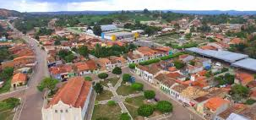
Lei nº 11.445, de 5 de janeiro de 2007
Decreto nº 7.217, de 21 de junho de 2010
MUNICÍPIO - titular dos serviços de saneamento básico.
- Formular a política pública de saneamento básico;
- Elaborar o PMSB
Condição de validade dos contratos de prestação de serviços públicos de saneamento básico;
Requisito para alocação de recursos públicos.
Município de Ouriçangas/BA.

Slide 3
Prazos
Sucessivos Decretos para a elaboração e conclusão do PMSB
O atual ➔ Decreto nº 9.254, de 31 de dezembro de 2017, que prorroga até 31/12/2019.

Slide 4

Várias as formas de iniciativas para elaboração dos PMSB por parte dos municípios:
- recursos próprios (equipe servidores, empresas);
- recursos do poder público federal por meio de convênios a fundo perdido (Funasa, MCID).
Experiências frustradas
Reflexão sobre as razões que proporcionaram à maioria dos municípios brasileiros o não cumprimento destes prazos.

Slide 5
Respostas
Pesquisas revelam causas que levaram municípios ao insucesso na elaboração de seus PMSB.
Nascimento (2017) - Programa Cidades Saneadas: 21 PMSB no estado do Acre – municípios terceirizaram os serviços de elaboração dos PMSB e se eximiram de conduzir o processo;
- anos anteriores, onde as ações eram individualizadas por município, o processo de mobilização e participação da população era frágil e inclusive dificultando o levantamento de informações;
- baixos recursos.

Slide 6
A Funasa adotou um nova estratégia: conveniar diretamente com instituições de ensino dando a estas a missão de capacitar os municípios para a elaboração dos seus PMSB.
Funasa/Bahia firmou com o IFBA um Termo de Execução Descentralizada (TED) para: desenvolver módulos para capacitação e apoio técnico à elaboração de minuta de PMSB, de 50 municípios baianos
Seleção dos municípios - pesquisa de perfil e diagnóstico socioeconômico e sanitário municipal.

Slide 7
Porque o IFBA????
Figura com educação superior, básica e profissional, pluricurricular e multicampi, especializada na oferta da educação profissional e tecnológica em diferentes níveis e modalidades de ensino.
Está presente em 24 municípios do Estado, o que permite uma maior ação da pesquisa e das atividades de extensão, dinamizando em muito o desenvolvimento do PISA.

Slide 8
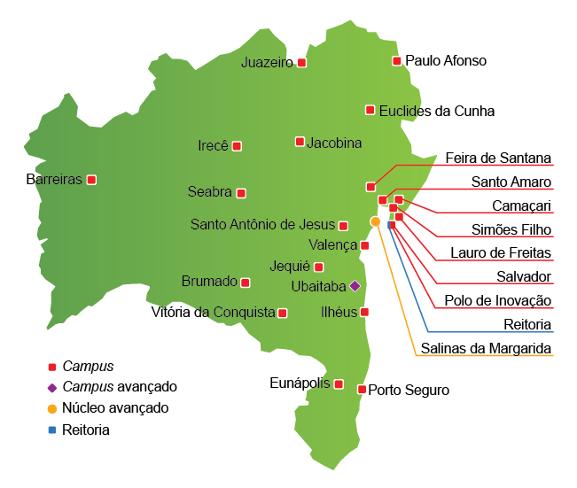

Slide 9
Tem-se como hipóteses que: i) a contratação da equipe de campo em quantidade que atenda ao número de municípios, proporcionará mais chances de sucesso na construção dos planos; ii) além disso, a permeabilidade que o IFBA possui por meio do 24 campus distribuídos em municípios que fazem parte da região de abrangencia do programa, favorece a atuação de profissionais da educação nas diversas etapas do processo.
Dessa forma, busca-se nesse trabalho publicizar a metodologia de trabalho desenvolvida pelo IFBA que de forma positiva vem trazendo o resultado esperado, construir 50 PMSB.

Slide 10
METODOLOGIA
O IFBA cria o Programa IFBA Saneando a Bahia (PISA).
Objetivo geral: a capacitação por meio de módulos construídos durante a execução do Programa, conforme Termo de Referência da Funasa (2012/2018), para que os municípios selecionados possam elaborar os seus PMSB, com a participação de todos os atores.

Slide 11
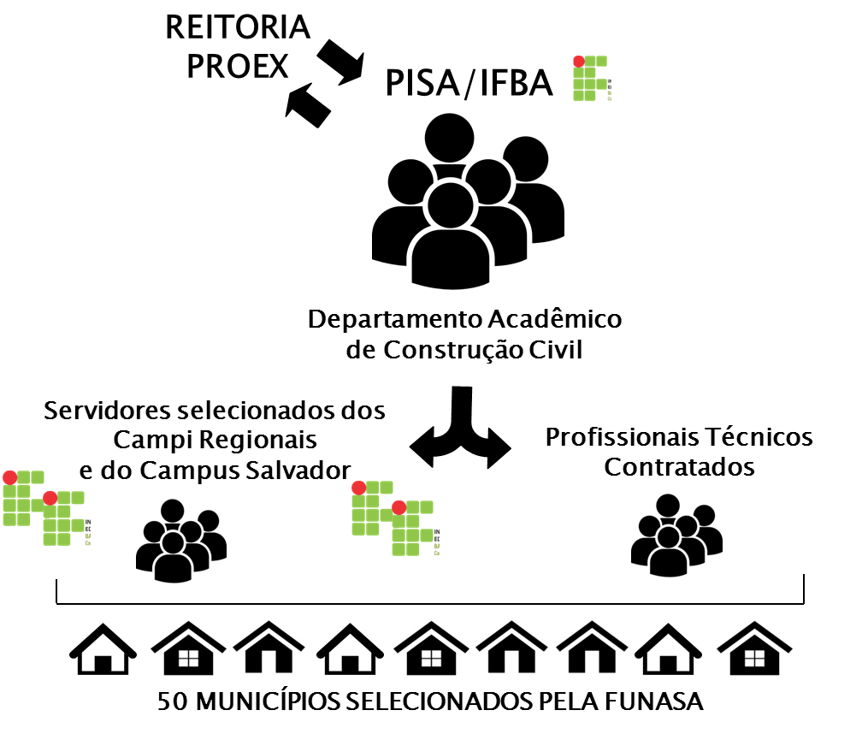

Slide 12
O PISA tem como objetivos específicos: a) Mobilizar, sensibilizar e capacitar gestores e técnicos municipais para a importância e a necessidade de elaboração dos PMSB; b) Dar suporte técnico para a elaboração dos produtos definidos pela Funasa, resultando na minuta dos 50 PMSB, por meio de assistência técnica especializada presencial e remota.

Slide 13
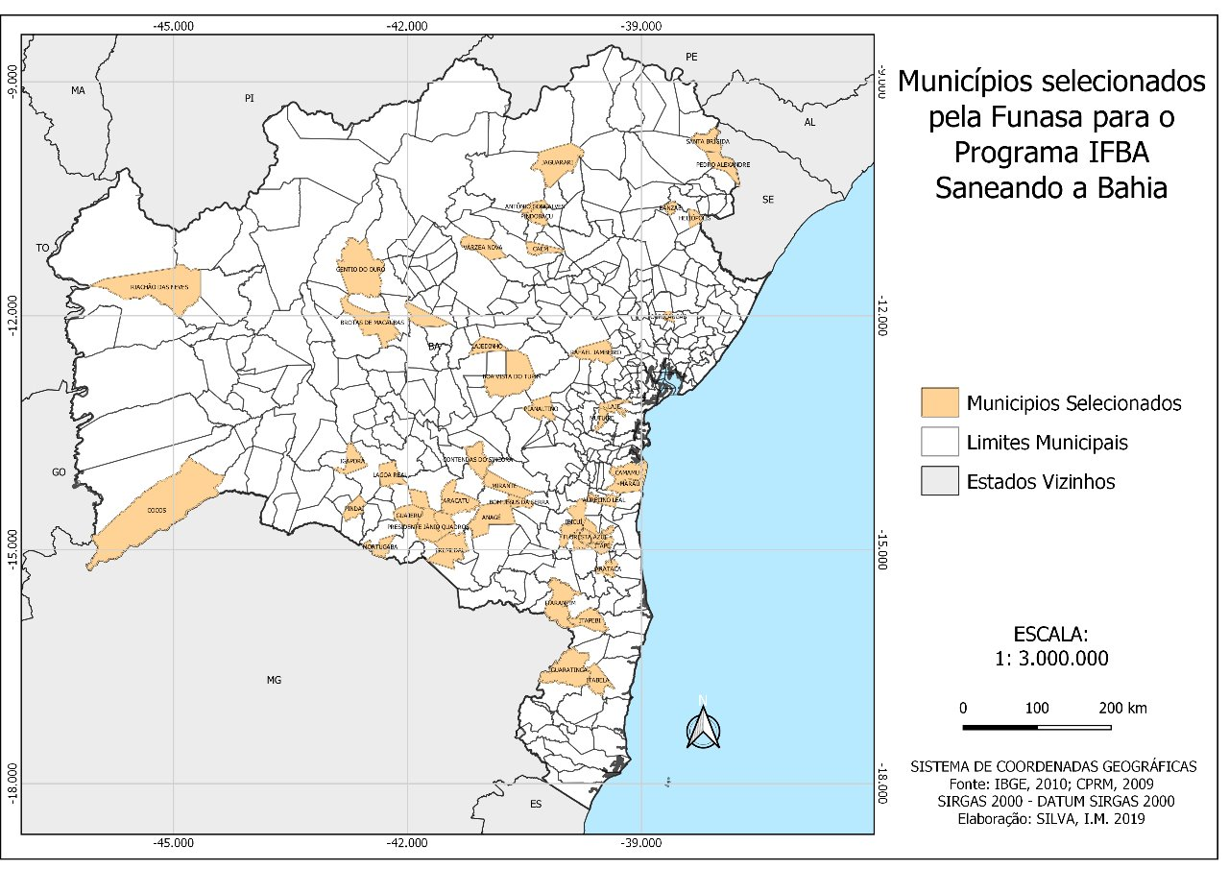
O grande desafio desse programa

Slide 14
Uma fase preliminar: a) Reunião com os prefeitos para apresentação da proposta de trabalho e assinatura do “Termo de Compromisso”; b) Seleção da equipe do Programa composta por dois grupos: os profissionais de educação e os profissionais técnicos; c) Realização de Processos licitatórios para a contratação dos serviços necessários do Programa; d) Reuniões de planejamento IFBA/FUNASA; e) Capacitação da equipe do Programa.

Slide 15
Revisão TR 2012 ➔ TR 2018
Os Produtos a serem construídos segundo o TR/2012/2018 da Funasa são apresentadas, a seguir.

Slide 16
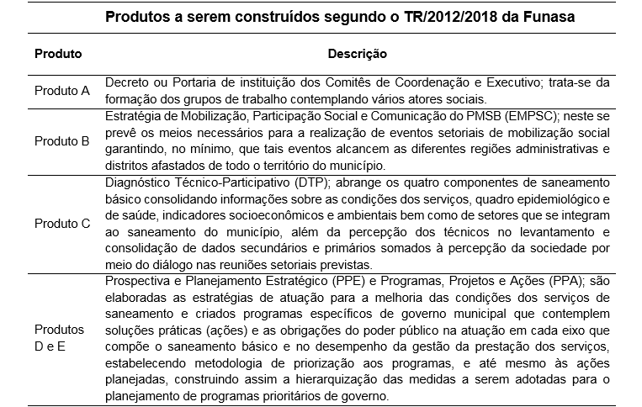

Slide 17
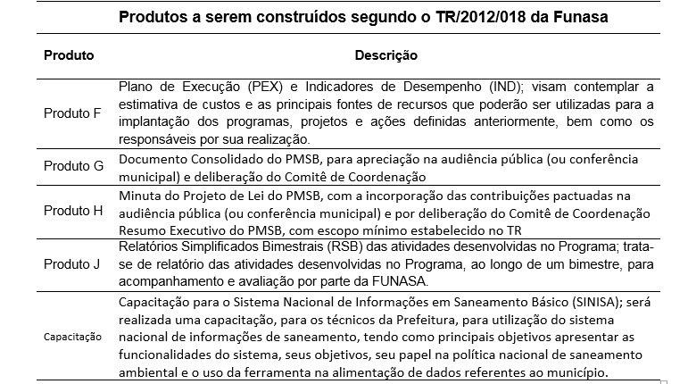

Slide 18
RESULTADOS/DISCUSSÃO
Início em janeiro/2018 - evento de assinatura do termo de Compromisso – 34 prefeitos e 16 representações.
Experimentar a metodologia proposta - a adoção de um município como piloto (Ouriçangas).
Desse modo os Decreto, PMS e DTP foram confeccionados e aprovados pela Funasa e a partir daí utilizado como modelo.
Abril/2018 - reuniões preparatórias 50 municípios: capacitação para a formação dos comitês de coordenaçao e executivo e levantamento de dados sociais e de saneamento.

Slide 19
Contratação equipe:
Profissionais da educação - o IFBA não possuía servidores com formação social e de engenharia suficientes para atuarem de forma abrangente;
Equipe de campo – convênio com fundação de apoio.
Divisão de trabalhos: 1ª etapa – 30 municípios
2ª etapa – 20 municípios

Slide 20
Equipe
Professores coordenadores: 4
Profissionais da educação: 8
Coordenadores de engenharia: 2
Coordenação social: 1
Engenheiros de campo (Empresas e bolsists): 16
Tecnicos sociais: 12
Estudantes e apoio administrativo e financeiro: 9
Campus: 9

Slide 21
Situação atual do Programa:
Aprovação 100% do Produto A (Decreto)
Aprovação 80% Produto B (PMS)
Até final de maio 60% do Produto C entregues à Funasa.
Estes resultados refletem o sucesso da metodologia proposta e corrobora com a hipótese que uma equipe contratada em número suficiente permite o desenvolvimento do trabalho.

Slide 22
CONCLUSÃO
A proposta do PISA está trazendo resultados positivos.
A metodologia proposta se aplica bem à elaboração dos PMSB e corrobora com a hipótese que uma equipe contratada em número suficiente permite o desenvolvimento do trabalho.
9 campus possuem profissionais da área social e de engenharia, isso favoreceu a atuação dos mesmos nas diversas etapas do processo, além da estrutura do IFBA possuir um conceito e credibilidade entre os municipios e população permitindo uma permeabilidade efetiva do programa.

Slide 23
Embora cheia de desafios, a metodologia apresenta-se bastante dinâmica, superando inclusive as diferenças encontradas na resposta de alguns municípios sendo possível adaptá-la ás condições oferecidas e demandadas pelos mesmos.
Ve-se claramente uma contribuição com a organização dos serviços de saneamento básico do município, através do instrumento de planejamento para oportunizar sua efetiva regulamentação e fiscalização, definindo o plano de execução dos programas, projetos e ações para a universalização dos serviços.

Slide 24
O método utilizado pode ser aplicado a outros programas de elaboração de PMSB, com a participação de instituições de ensino, desde que sejam mantidas as carcteristicas do mesmo
Assim, a proposta apresentada para este TED firmado entre a Funasa e o IFBA vem proporcionando fortalecimento da gestão, desenvolvimento institucional e implementação das ações de saneamento nos municípios do estado da Bahia, resultando na promoção da qualidade de vida, na sustentabilidade ambiental e na saúde pública da população.

Slide 25
REFERÊNCIAS
BRASIL (2007). Lei nº 11.445, de 05 de janeiro de 2007. Estabelece diretrizes nacionais para o saneamento básico e dá outras providências. Disponível em: <http://www.planalto.gov.br/ccivil_03/_ato2007-2010/2007/lei/l11445.htm>. Acesso em: 19 jan. 2019.
BRASIL (2010). Decreto nº 7.217, de 21 de junho de 2010. Regulamenta a Lei no 11.445, de 5 de janeiro de 2007, que estabelece diretrizes nacionais para o saneamento básico, e dá outras providências. Disponível em: <https://www.planalto.gov.br/ccivil_03/_ato2007-2010/2010/decreto/d7217.htm>. Acesso em: 19 jan. 2019.
BRASIL. Fundação Nacional da Saúde (2012). Termo de Referência para elaboração de Planos Municipais de Saneamento Básico. Brasília, 2012. Disponível em: <http://www.funasa.gov.br/site/wp-content/uploads/2012/04/2b_TR_PMSB_V2012.pdf>. Acesso em: 19 jan. 2019.
BRASIL (2017). Decreto nº 9.254, de 29 de dezembro de 2017. Altera o Decreto nº 7.217, de 21 de junho de 2010, que regulamenta a Lei nº 11.445, de 5 de janeiro de 2007, que estabelece diretrizes nacionais para o saneamento básico. Disponível em: < http://www.planalto.gov.br/ccivil_03/_Ato2015-2018/2017/Decreto/D9254.htm>. Acesso em: 19 jan. 2019.
NASCIMENTO. Vângela Maria Lima do (2017). Cidades Saneadas – Catalização dos Planos Municipais de Saneamento Básico no Estado do Acre. Campinas, 2017. 47 Congresso Nacional de Saneamento da Assemae. Anais, p. 1118-1129, 2017.

Slide 26
Obrigada! pisa.ssa@ifba.edu.br mariondias@ifba.edu.br
(71) 2102-9422

